Slide 1
Mélységbecslés
Dr. Szemenyei Márton
BME VIK IIT

Slide 2
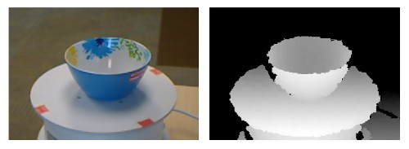
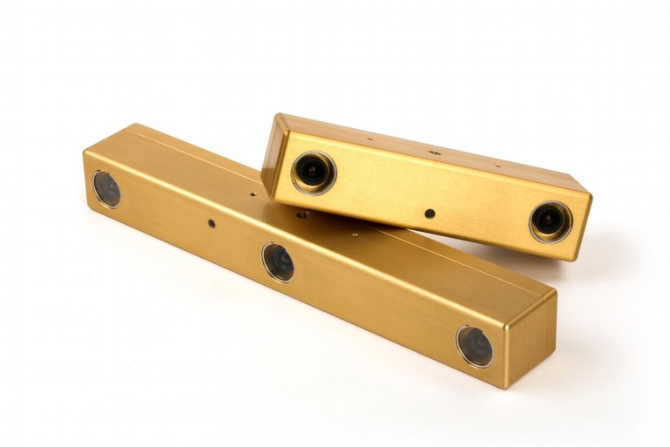
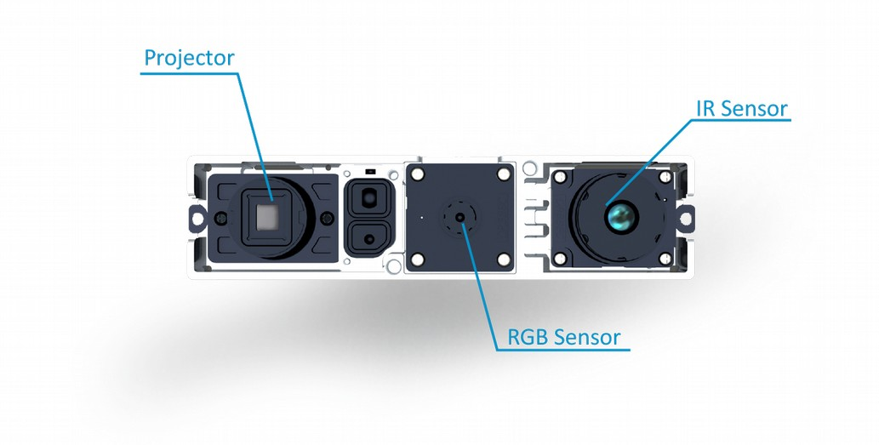
3D Adatok
Kamerától mért távolság
Sztereo Szenzor
Infrás Szenzor

Slide 3
Standard Sztereo Eset
Csak x irányban van elmozdulás
Transzformációval is elérhető: rektifikáció

Slide 4
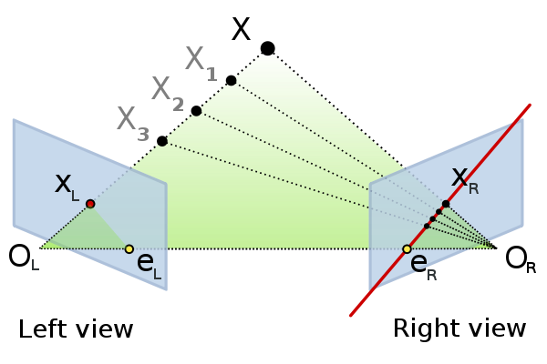
Sztereo Feladat
3D Rekonstrukcióhoz/Rektifikációhoz ismerni kell a geometriát
Fix kamerák: előzetes kalibráció
Mozgó kamera: Képek közti matchelések (SIFT)
Skálainvariancia
[R t]

Slide 5
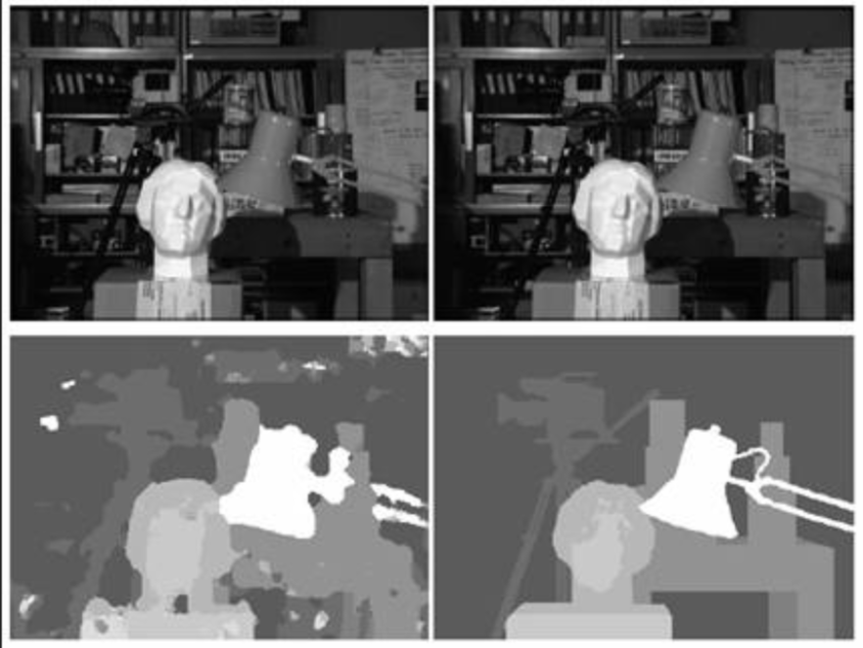
Diszparitás
Rektifikált képpár: Az x irányú távolság a pont és a párja közt
Block Matching
Belief Propagation

Slide 6
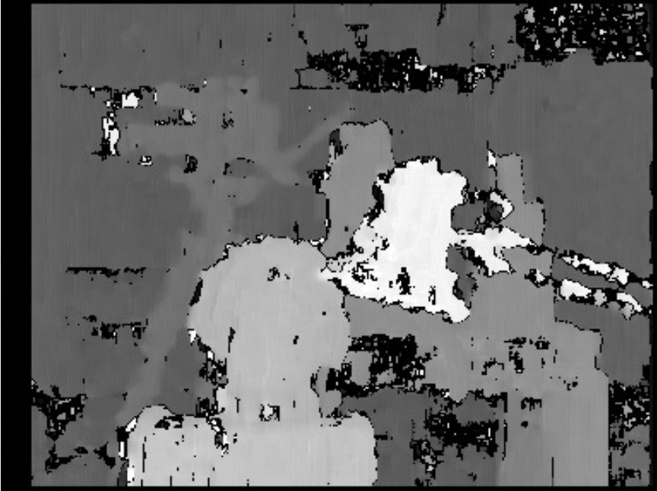
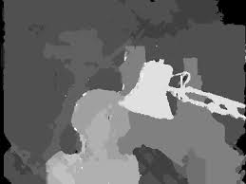
Block Matching
Brute Force négyzetes hiba
Semi-Global Block Matching
Extra simasági kirtérium

Slide 7
Belief Propagation
Szomszédos pixelek updatelik egymást iteratívan
Belief: Adott pixel diszparitásának eloszlása
Algoritmus
1. Kezdeti eloszlás: pl Block Matching hibák alapján
2. Iteráció:
2.1 Új üzenetek számítása a Belief alapján
2.2 Új Belief számolása a szomszédok üzenete alapján

Slide 8
Általános módszerek
Minden irányú elmozdulás (Nincs rektifikáció)
Optical Flow: Gyors, sűrű, kis elmozdulás -> Videó stream
SIFT/SUFT/stb: Lassú, Ritka, Bármilyen elmozdulás -> Random képek, kalibráció

Slide 9
Kalibráció Hatása
Fix kamerák, ismert kalibráció -> Metrikus Depth
Egy, mozgó kamera, elmozdulást kép alapján számoljuk -> Relatív Depth
Egy távolság ismeretéből abszulúttá tehető
Belső paramétereket mindig ismerjük!
Pinhole
Szenzor
Tárgy (X)
Principális pont
z
f
Kép (u)
Principális tengely
$$\frac{X}{z}=\frac{u}{f}$$

Slide 10
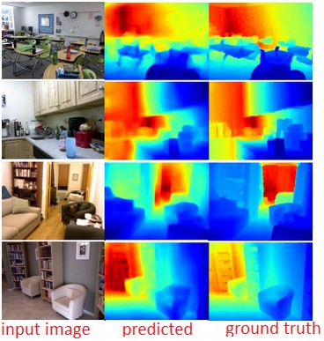
Monokuláris Depth Deep Learninggel
Első kísérletek: Relatív
Skálainvariáns Loss
$$\begin{matrix}L=\frac{1}{N}\sum_{i}{d_{i}^{2}}−\frac{1}{N^{2}}{\left(\sum_{i}{d_{i}}\right)}^{2} \\ d_{i}=log\left(\hat{d}\right)−log\left(d\right)\end{matrix}$$

Slide 11
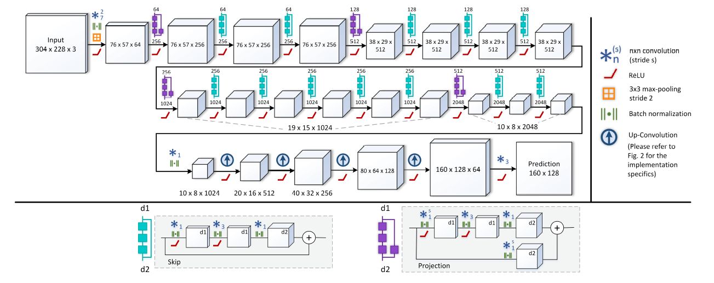
Monokuláris Depth Deep Learninggel
Sima Encoder-Decoder modell

Slide 12
Relatív Depth: MiDAS
Jobb általánosítás: Több dataset kombinációja
Erős baseline
Vannak Konvolúciós és ViT változatok is

Slide 13
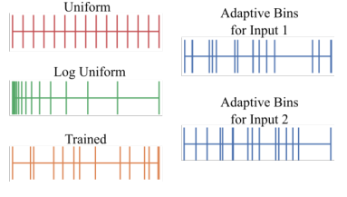
Abszolút Depth: AdaBins
Ötlet 1: Hibrid regresszió
Diszkrét depth binek közt osztályozunk: Aboszulút
Bineken belül regresszióval becsüljük a depth-et: Fix tartományon belül relatív
Ötlet 2: A bin-eket is tanuljuk egy adott datasethez
Képenként becsülünk

Slide 14
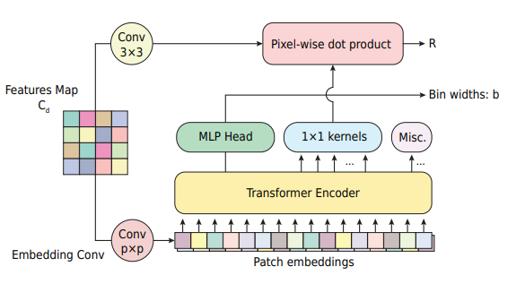
Abszolút Depth: AdaBins
Mini-ViT becsli a depth-et
Gond: Nem általánosít jól domainek közt

Slide 15
Abszolút Depth: ZoeDepth
MiDaS-ra alapszik
Szintén bineket használ
Általánosítás

Slide 16
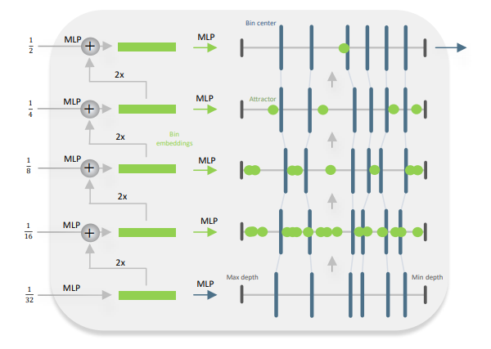
Abszolút Depth: ZoeDepth
Metric Bins modul
Alsó szint: bin centerek
Többi szint: attraktorok
Bin centereket huzigálják

